Slide 1
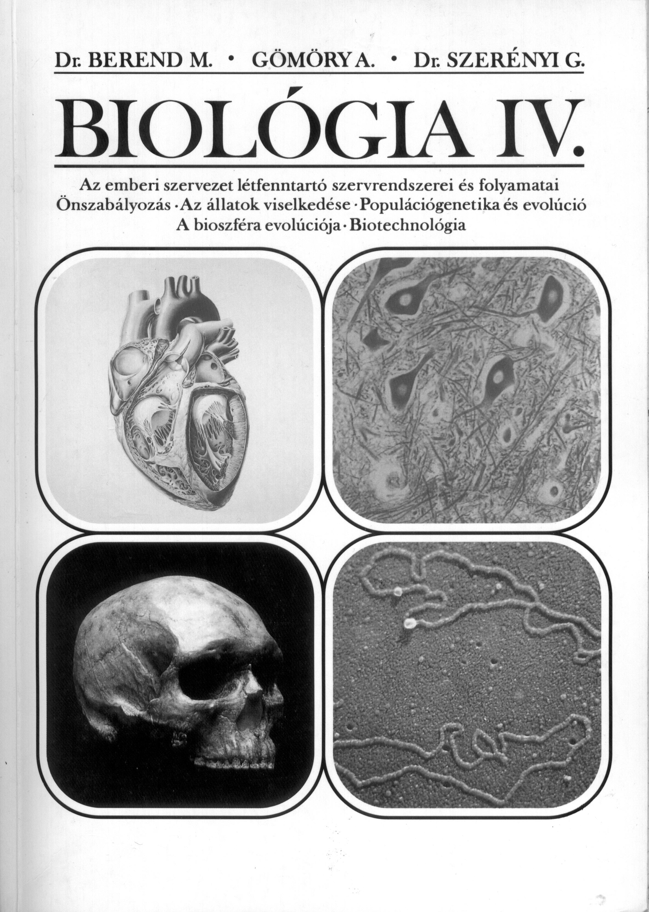
BMF KVK MAI ORVOSI

